Slide 1
Remise à niveau en Biologie – Séance 4

Slide 2
Remise à niveau en Biologie – Séance 2
Un peu d’évocation...
Quelles sont les principales informations que vous avez retenues de la séance 3 de remise à niveau Bio ?

Slide 3
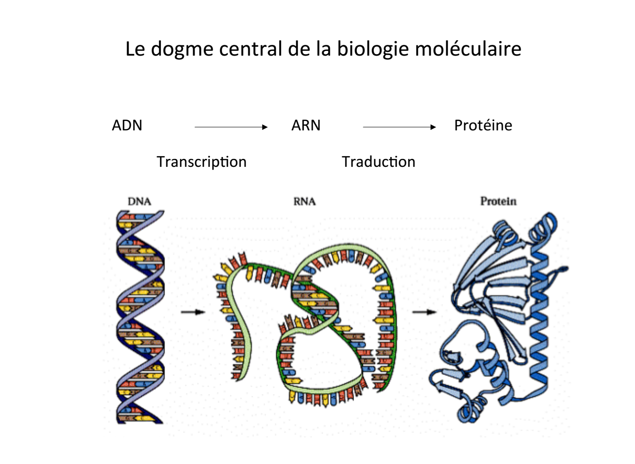
Le dogme central de la biologie moléculaire

Slide 4
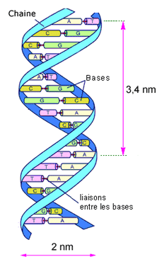
L’ADN
L’ADN (acide désoxyribonucléique), la double hélice
Acide nucléique
Support de l’information génétique et de sa transmission au cours des générations
Principal constituant des chromosomes

Slide 5
L’ADN
L’ADN est formé d’une succession de nucléotides
Un nucléotide = une base azotée + un sucre + un groupement phosphate
un groupement phosphate
une base azotée
un sucre (désoxyribose)

Slide 6
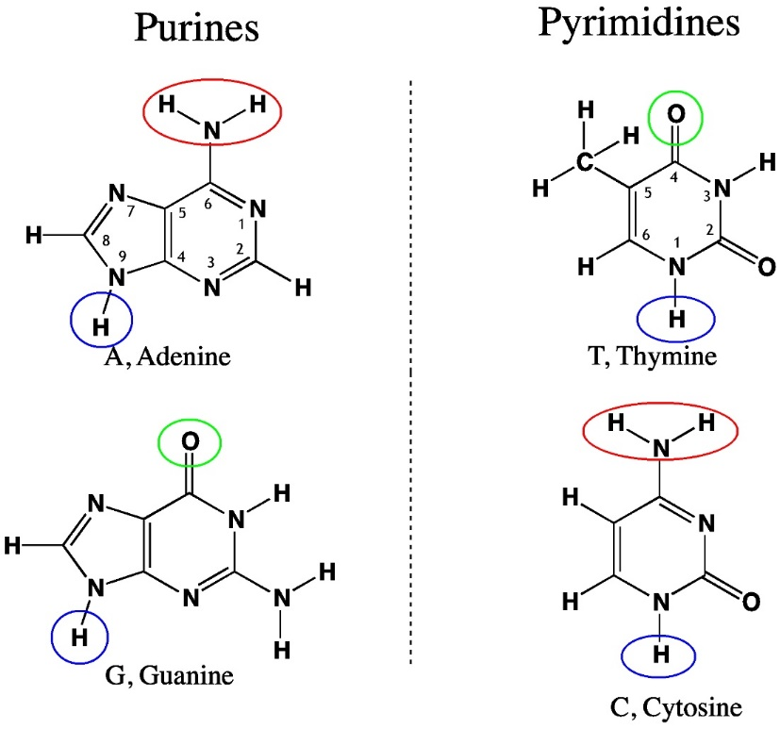
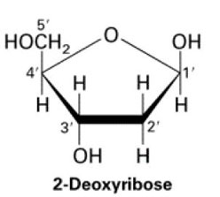
L’ADN
ADN, les briques élémentaires…
Les bases azotées
Le sucre

Slide 7
L’ADN
L’association des nucléotides forme une chaine linéaire
Liaison phosphodiester entre le groupement phosphate en 5’ et le OH en 3’

Slide 8
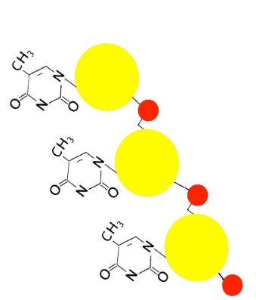
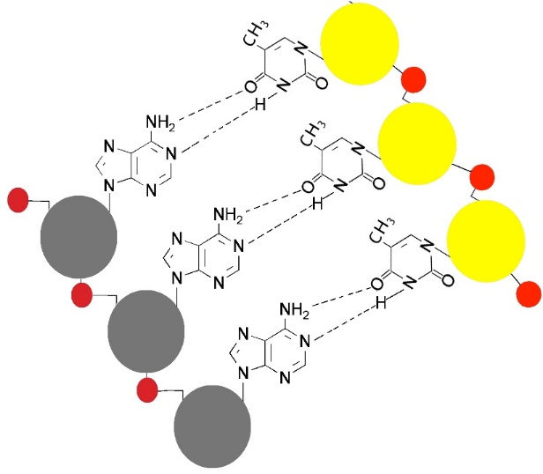
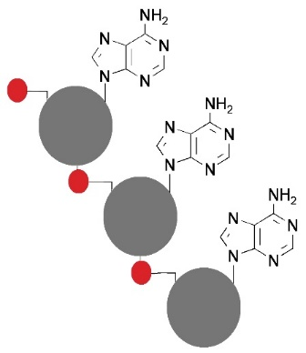
L’ADN
L’ADN est constitué de deux brins complémentaires :
Les deux brins sont liés par des liaisons hydrogènes entre des couples de bases adénine et thymine et guanine et cytosine
Brin antisens
Appariements Watson-Crick
(Liaisons H )
Brin sens

Slide 9
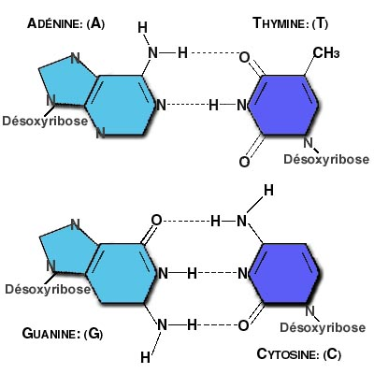
L’ADN
L’appariement des bases puriques et pyrimidiques

Slide 10
En résumé …
L’ADN est constitué de deux chaînes (ou brins) enroulées l’une autour de l’autre en une double hélice de 2 nm (10⁻⁹m) de diamètre.
Chaque chaîne est composée d’une succession de nucléotides qui sont un assemblage de trois molécules :
un groupement phosphate,
un sucre (désoxyribose)
et une base azotée.
Les bases azotées sont au nombre de quatre :
adénine (A),
thymine (T),
guanine (G),
cytosine (C).
La complémentarité de ces bases, deux à deux, permet l’association des deux brins d’ADN : l’adénine est toujours appariée à une thymine et la guanine à une cytosine.

Slide 11
En résumé …
L’ADN est constitué de deux chaînes (ou brins) enroulées l’une autour de l’autre en une double hélice de 2 nm (10⁻⁹m) de diamètre.
Chaque chaîne est composée d’une succession de nucléotides qui sont un assemblage de trois molécules :
un groupement phosphate,
un sucre (désoxyribose)
et une base azotée.
Les bases azotées sont au nombre de quatre :
adénine (A),
thymine (T),
guanine (G),
cytosine (C).
La complémentarité de ces bases, deux à deux, permet l’association des deux brins d’ADN : l’adénine est toujours appariée à une thymine et la guanine à une cytosine.

Slide 12
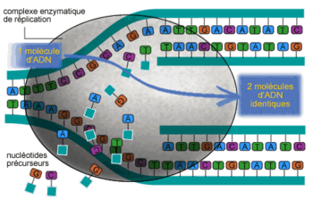
Réplication de l'ADN
L'ADN présente l'importante propriété de pouvoir être reproduit à l'identique
ce qui permet à l'information génétique de se transmettre de la cellule mère aux cellules filles lors de la division cellulaire.
Le mécanisme par lequel est reproduit l’ADN s’appelle
la réplication

Slide 13
Réplication de l'ADN
La réplication de l'ADN un processus semi-conservateur
La molécule d'ADN s'ouvre comme une fermeture éclair libérant deux brins complémentaires.
Chaque brin solitaire catalyse alors la synthèse de sa moitié manquante.
Ainsi chaque nouvelle molécule est constituée d’un brin d’ADN parental et d’un brin complémentaire nouvellement synthétisé.
processus
semi-conservateur

